Slide 1
Муниципальное бюджетное дошкольное образовательное учреждение
"Детский сад № 9"
Педагогическая практика
учителя-логопеда
«Применение «нелогопедического«»оборудования
в работе учителя-логопеда»
Автор практики:
старший воспитатель, учитель-логопед
Ольга Алексеевна Шнитуленко
Ачинск, 2022

Slide 2
На вопрос, каким же образом ребёнок должен включаться в образовательный процесс, Д. Эльконин ответил: «Действием!»
Использование современного оборудования в ДОУ становится неотъемлемой частью образовательного процесса. Оно делает образовательный и коррекционно-развивающий процесс в том числе интересным, способствует решению коррекционных задач, помогает узким специалистам получать от занятий большую эффективность.
В нашем детском саду в этом учебном году появилось такое современное оборудование: ортопедические коврики, массажные полусферы, диски здоровья, балансировочная доска Бильгоу, балансировочные тренажеры - борды.

Slide 3
Проблема: Работая в детском саду, я вижу, что с каждым годом растет число детей с тяжелыми нарушениями речи. Помимо количественных показателей хочется также сказать и о характере тяжелых нарушений. Например, отмечается большое количество неговорящих детей, детей с дизартрией. А это, в свою очередь, во временном отношении «отодвигает» желаемые результаты . У большого количества детей с тяжелыми нарушениями речи, у детей с задержкой психического развития отмечается низкая заинтересованность на занятиях, неустойчивое внимание, их трудно увлечь привычной кабинетной обстановкой.
Именно поэтому я решила применять в своей практике «нелогопедическое» оборудование, создавая тем самым особую развивающую среду за счет использования ортопедических ковриков, массажных полусфер, дисков здоровья, балансировочных тренажеров. Вышеперечисленное оборудование имеет огромный развивающий потенциал, делает взаимодействие ребенка и учителя-логопеда более эмоциональным, возбуждает интерес ребенка к занятиям.

Slide 4
Цель: использование в практике учителя-логопеда "нелогопедического" оборудования для повышения мотивации ребенка на занятиях.
Задачи:
- осуществлять коррекционно-развивающий процесс по направлениям логопедической работы (вызывание речи, автоматизация звуков, коррекция слоговой структуры слова);
- развивать пространственное восприятие;
- стимулировать развитие мозжечка;
- вызывать эмоциональный отклик у ребенка.

Slide 5
Идея практики: коррекционная работа в рамках предлагаемой практики строится на традиционных технологиях и методах коррекционного образования, но с обязательным применением так называемого "нелогопедического" оборудования, что, в свою очередь, имеет огромный развивающий потенциал, делает взаимодействие ребенка и учителя-логопеда результативнее и эмоциональнее.
Результаты:
- применение вышеуказанного оборудования на практике способствует ускорению положительной динамики любого из направлений логопедической работы (автоматизация, усвоение слоговой структуры слова и т. д.);
- занятия на балансирах способствуют стимуляции мозжечка и, следовательно, стимулируют
те участки головного мозга, которые отвечают за развитие высших психических функций;
- применение "нелогопедического" оборудования способствует вызыванию
эмоционального отклика у детей, повышению их мотивации.

Slide 6
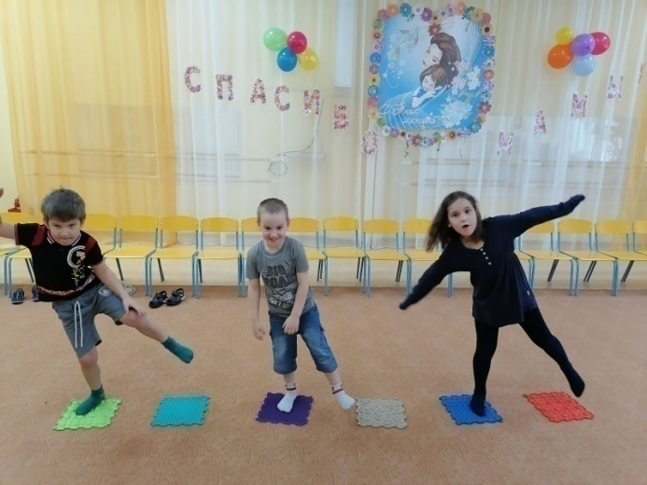
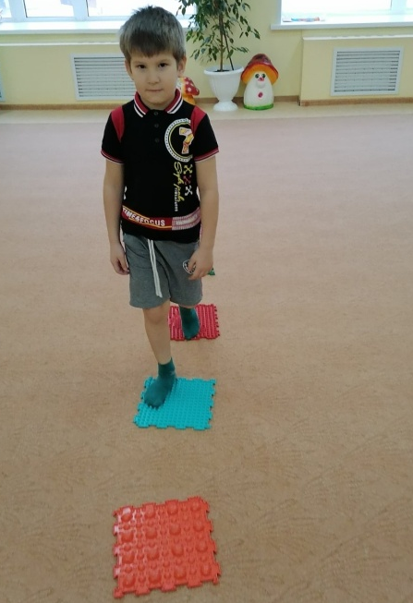
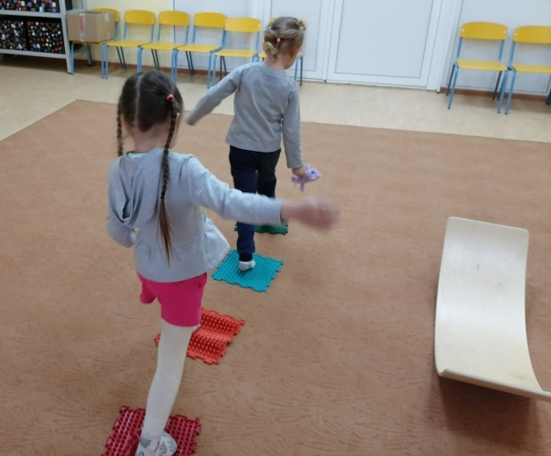
Массажные ортопедические коврики
Суть применения заключается в следующем: ребенку предлагаю произнести слог, слово или фразу, сочетая произношения с шагом или прыжком по ортопедическим коврикам.
Направления работы:
- автоматизация звука в слоге, слове, фразе, предложении;
- работа над слоговой структурой слова;
- определение количества слогов в слове, слов в предложении;
- артикуляционная гимнастика;
- запуск речи.

Slide 7
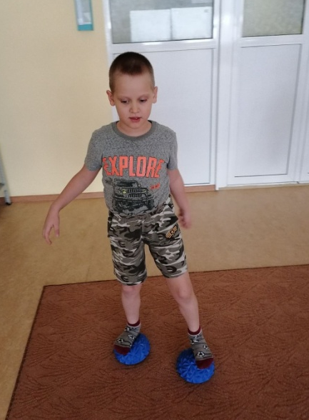
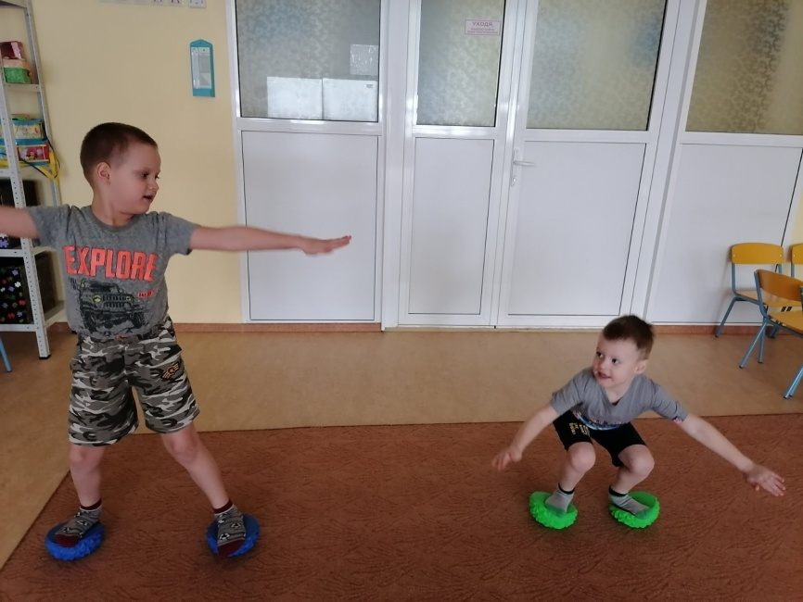
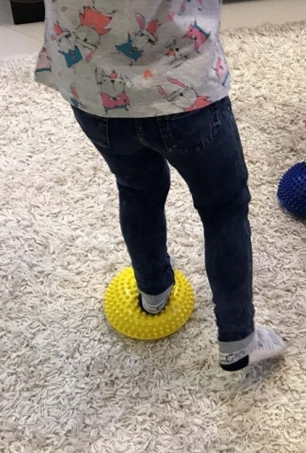
Массажные полусферы
Суть применения заключается в следующем: ребенку предлагаю произнести слог, слово или фразу и наступать при этом на полусферу.
Направления работы:
- автоматизация звука в слоге, слове, фразе, предложении;
- работа над слоговой структурой слова;
- определение количества слогов в слове, слов в предложении;
- артикуляционная гимнастика;
- запуск речи.

Slide 8
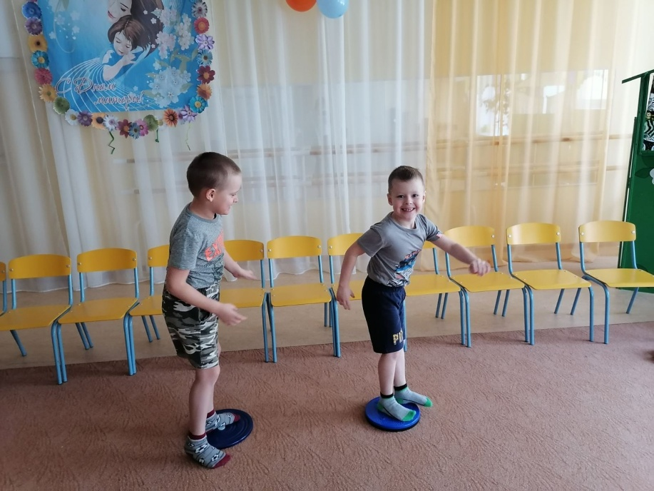
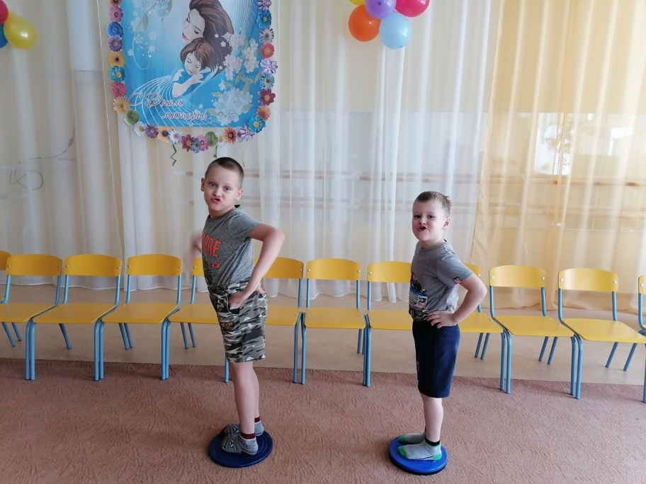
Диски здоровья
Суть применения заключается в следующем: ребенку предлагаю произнести звук, слог, слово в сочетании с вращательными движениями корпусом в разные стороны.
Направления работы:
- автоматизация изолированного звука, звука в слоге, слове;
- артикуляционная гимнастика;
- запуск речи.

Slide 9
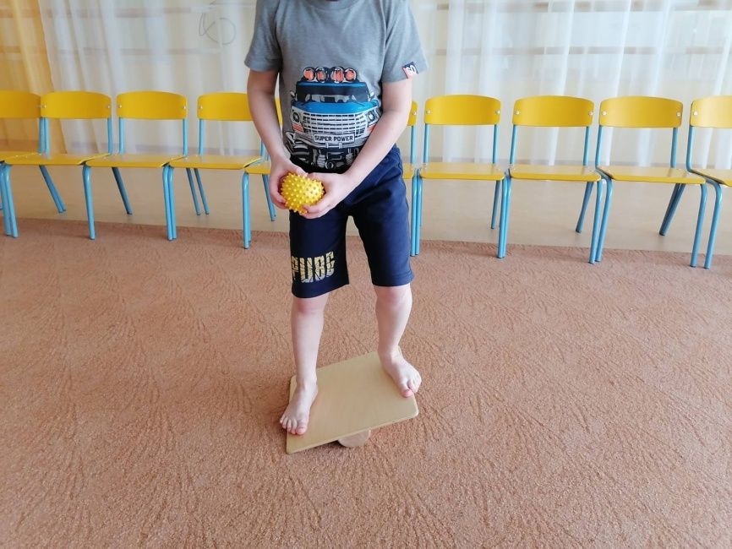
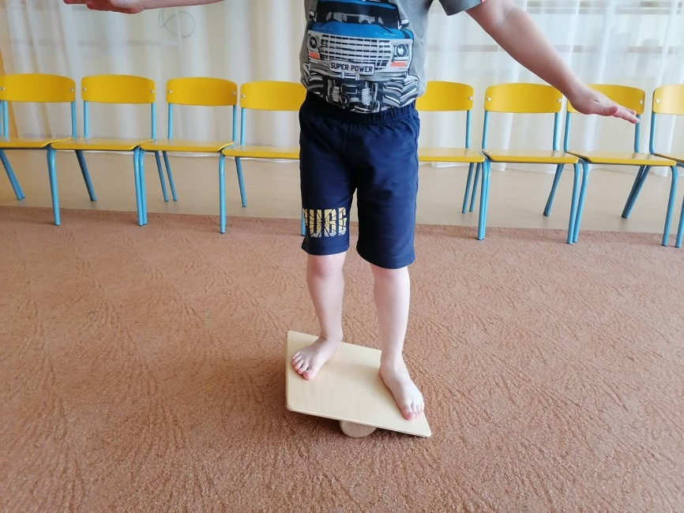
Балансировочная доска Бильгоу
Суть применения заключается в следующем: ребенку предлагаю произнести звук, слог, слово, сочетая с произношением поочередные наступательные движения ногами на края балансира .
Направления работы:
- автоматизация изолированного звука, звука в слоге, слове;
- артикуляционная гимнастика;

Slide 10
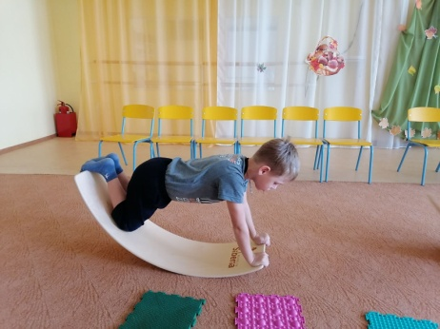
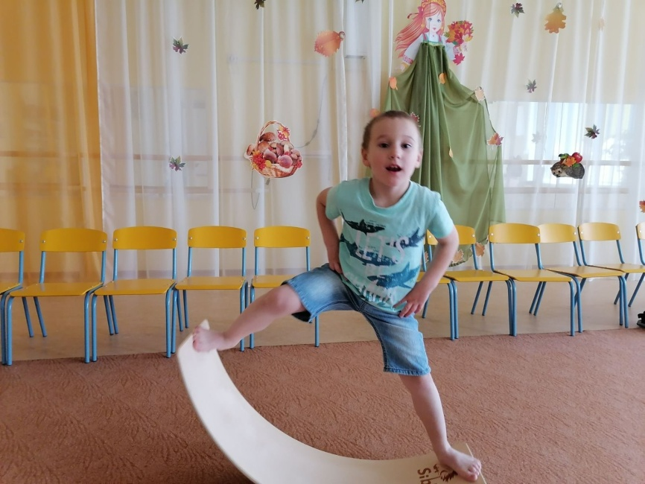
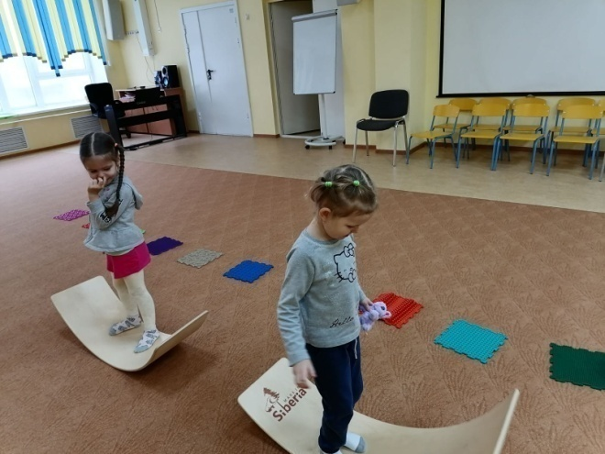
Балансировочный тренажер - борд
Суть применения заключается в следующем: ребенок стоит двумя ногами на борде, произносит слог, слово или фразу, переступая при этом с ноги на ногу и приводя в движение борд. Таким образом происходит сочетание движения с речью.
Направления работы:
- автоматизация звука в слоге, слове, фразе, предложении;
- работа над слоговой структурой слова;
- определение количества слогов в слове, слов в предложении;
- артикуляционная гимнастика;
- запуск речи.

Slide 11
Спасибо за внимание!

